Slide 1
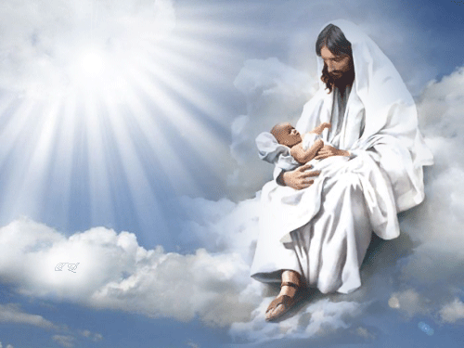
ХРИСТИАНСКАЯ СЕМЬЯ И ЕЁ ЦЕННОСТИ
МКОУ «СОШ п. Целинный Перелюбского муниципального района
Саратовской области»
Презентация по курсу ОРКСЭ
модуль «Основы православной культуры»
Урок №27
Учитель истории С.А.Маняхина
2012 год

Slide 2
Ценности – всё, что имеет значение для человека: страна, её традиции, дом, произведения культуры, материальные ценности – одежда, книги, велосипеды и многое другое.

Slide 3
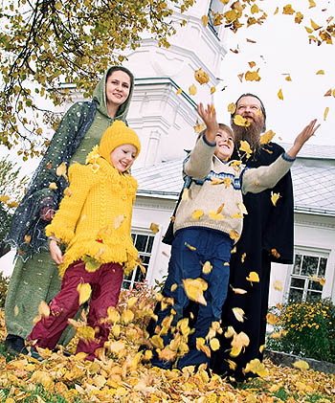
Семья – это маленький ковчег, призванный защищать детей от беды.
Семья без Господа мертва,
Заглушат радости плевелы,
И пустит сорная трава
Кореньев сети, всходов стрелы.
Не ублажайте милых чад,
Даются дети нам на время.
Семья – цветущий дивный сад,
Где Божий плод приносит семя.
О.Росс

Slide 4
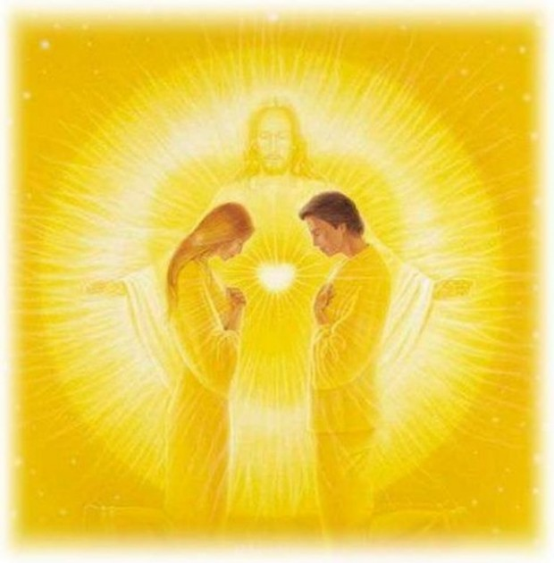
Христианская любовь
«Любовь долготерпит, милосердствует, любовь не завидует, не превозносится, не гордится, не бесчинствует, не ищет своего, не раздражается, не мыслит зла, не радуется неправде, а сорадуется истине; все покрывает, всему верит, всегда надеется, все переносит».
(1Кор.13:4-7)
Текст из Нового Завета
Notes:
Изображение с сайта http://www.chitalnya.ru/

Slide 5
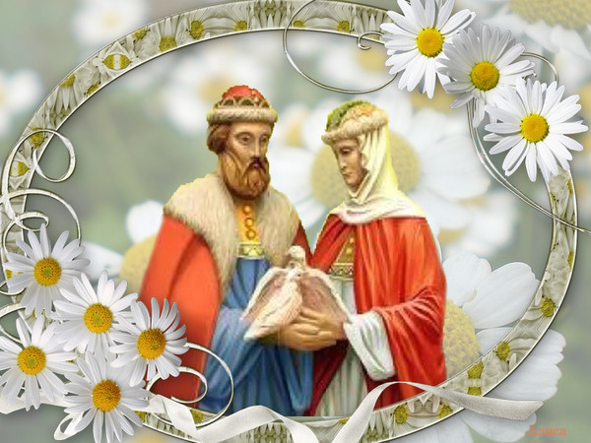

Slide 6
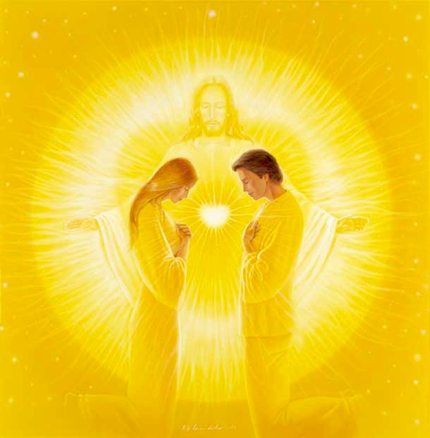
Так что они уже не двое, но одна плоть. Итак, что Бог сочетал, того человек да не разлучает» (Мф, 19; 4-6)
Если семья создается на основе такой любви, она будет крепкой, на всю жизнь.
Так как каждый до конца жизни несет священную ответственность за счастье и благо другого.
«…оставит человек отца и мать и прилепится к жене своей, и будут два одною плотью.

Slide 7
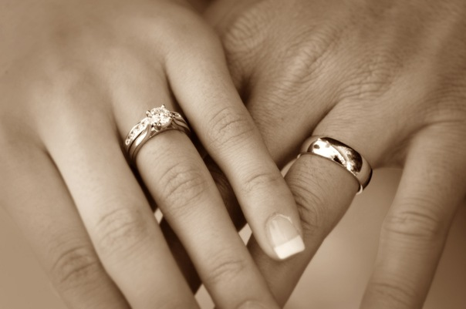
На Руси обручальные кольца появились еще в дохристианские времена. По языческому обычаю в день свадьбы невесте вручали кольцо и ключ. Эти предметы "делали" девушку "хозяйкой дома".
Что означает обручальное кольцо в христианском браке?
Notes:
Изображение с сайта http://diepresse.com/

Slide 8
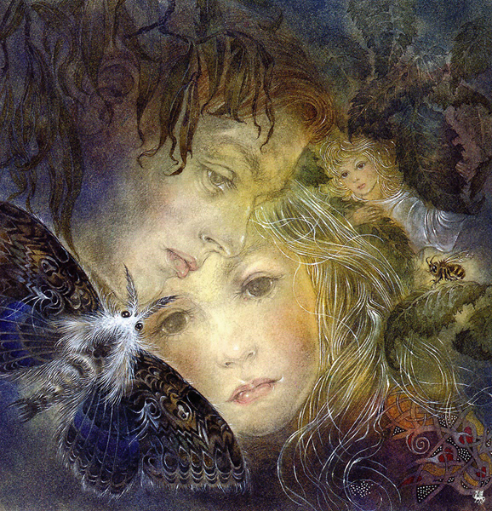
Есть ли у каждого человека своя половина?
И навел Господь Бог на человека крепкий сон; и, когда он уснул, взял одно из ребер его, и закрыл то место плотию. И создал Господь Бог из ребра, взятого у человека, жену, и привел ее к человеку.
(Бытие.2:21-22)
Как вы думаете:
Половинками рождаются?
или
Половинками становятся?
Notes:
Документ с текстом открывается в режиме редакции двойным щелчком, в режиме просмотры – одним щелчком.

Slide 9
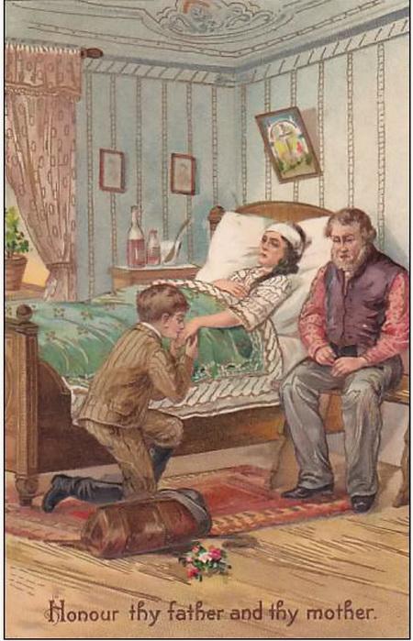
Семья – малая Церковь
Дети должны почитать своих родителей, соблюдая неуклонно 5-ю заповедь: «Почитай отца твоего и матерь твою, да благо тебе будет и долголетен будешь на земле».

Slide 10
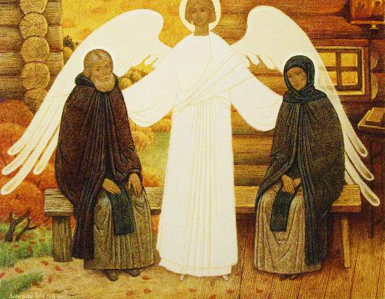
Приведите примеры благочестивых семей.
Митрополит Антоний Сурожский писал:
«Муж является гла­вой семьи не потому, что он мужчина, а потому, что он является образом Христа, и жена и дети могут видеть в нем этот образ, то есть образ любви безграничной, любви, которая готова на все, чтобы спасти, защи­тить, напитать, утешить, обрадовать, воспитать свою семью...
Жена ради мужа должна быть готова «все оставить, все забыть, от все­го оторваться по любви к нему и последовать за ним, куда бы он ни пошел, если нужно даже на страдания, если нужно — на крест».

Slide 11
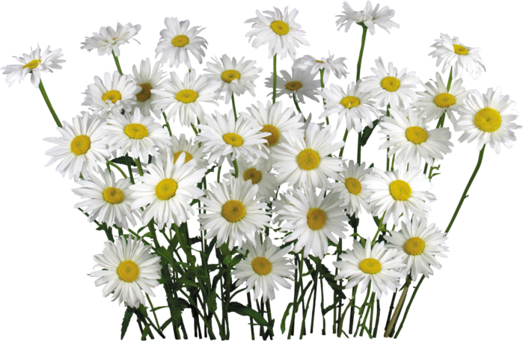
Символом какого праздника являются полевые ромашки?

Slide 12
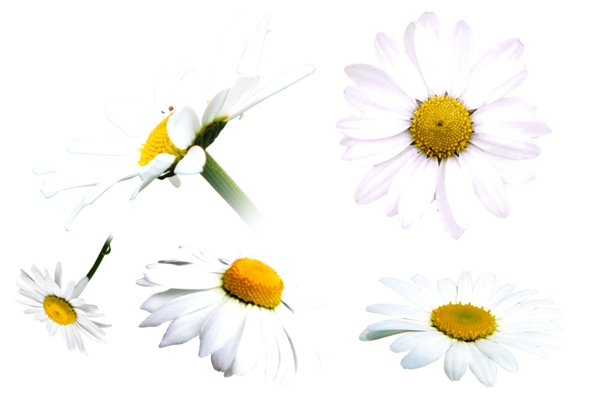
В 2007 году 8 июля объявлен
Днём семьи, любви и верности.
В этот день православные христиане
празднуют память святых Петра и
Февронии Муромских.
Вспомним страницы «Жития Петра и Февронии Муромских».

Slide 13
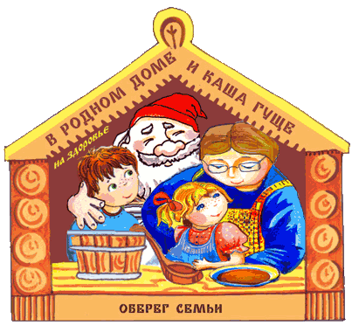
Работа с пословицами
Прочитайте пословицы и объясните,
как вы их понимаете
Муж всему дому голова.
Муж голова, а жена - сердце.
Муж да жена – одна душа.
Любовь да лад не надобен и клад.
Красота до венца, ум до конца.
Куда иголка, туда и нитка.
Будет твоя душа в раю, помяни и мою.
Добрая жена дом сбережет, а плохая рукавом растрясет.

Slide 14
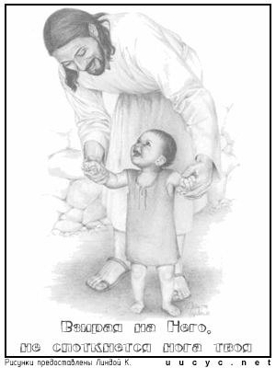
Беседа:
1.Какие качества необходимо в себе воспитать, чтобы создать достойную семью?
2.Почему необходима верность в семейной жизни?
3.Почему православные называют семью малой Церковью?
4.Какую роль в семье должны играть муж, жена, дети?
5.Что делает семью настоящей семьей?

Slide 15
Домашнее задание на выбор
- спросить у членов своей семьи, какие семейные ценности они считают главными в своей жизни;
- подготовить рассуждение на тему «Семья – это маленький ковчег» или «Детей любить тоже не просто».

